Slide 1
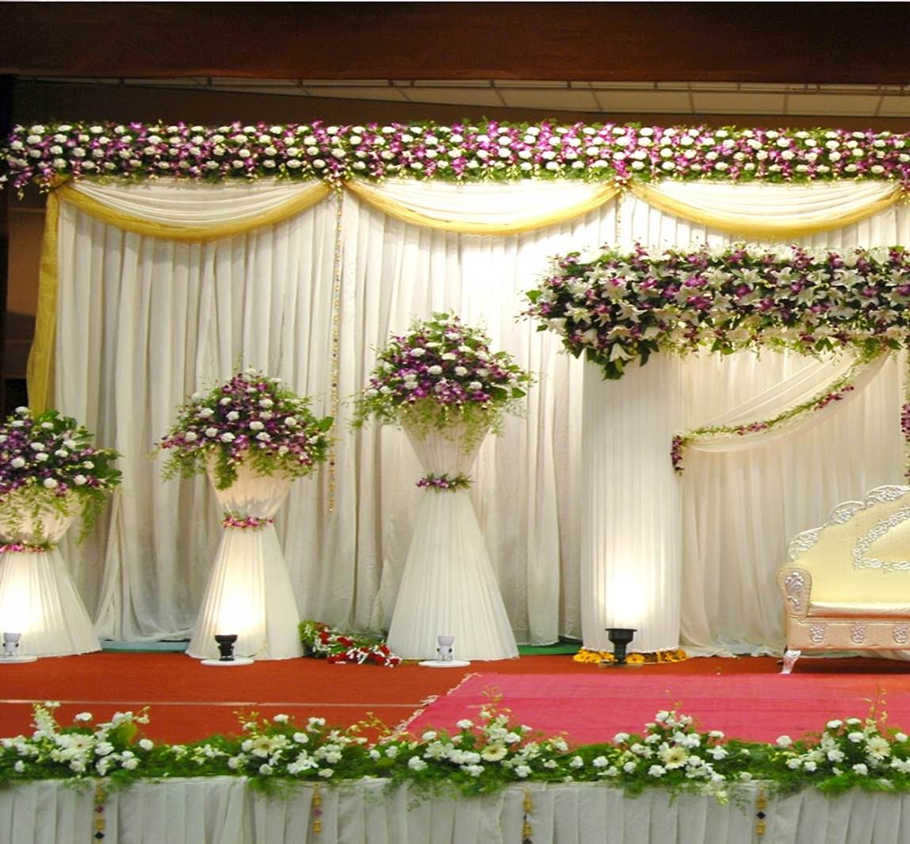
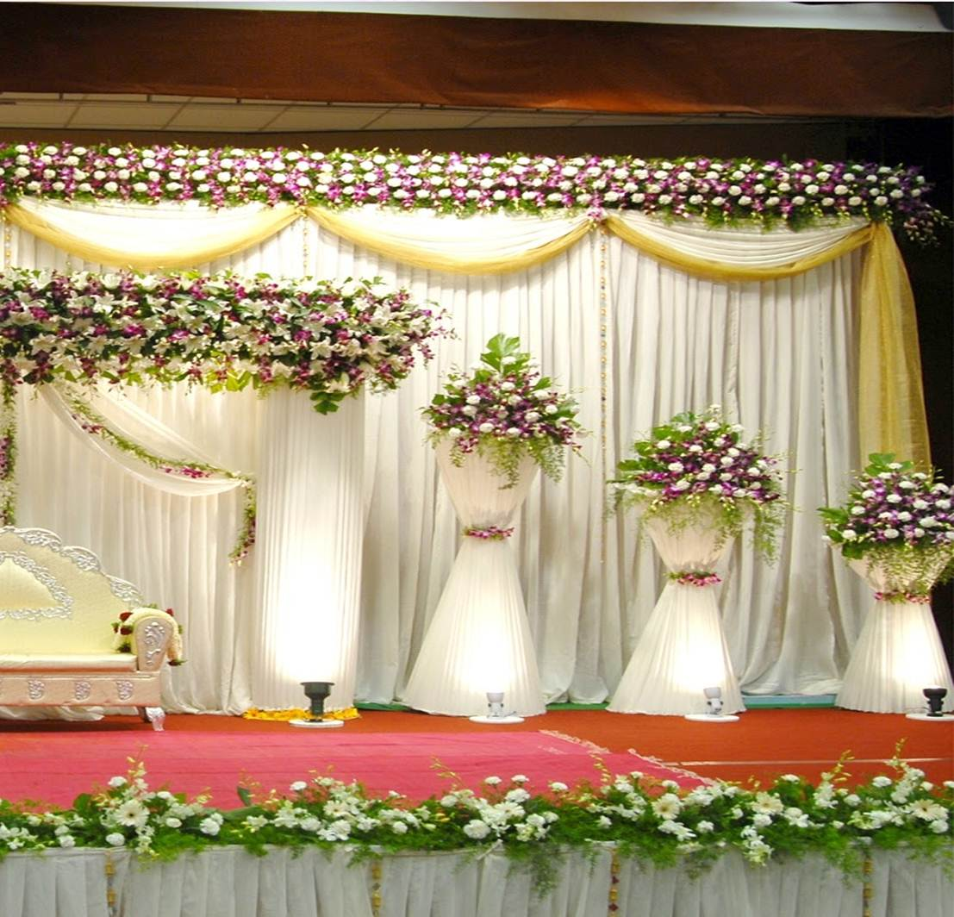
স্বাগতম
আজকের ক্লাসে সবাইকে

Slide 2
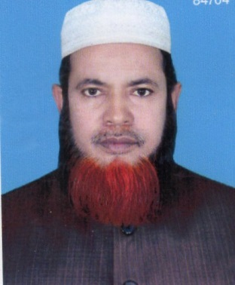
পরিচিতি
মোঃ আবুল বাসার
সিনিয়র শিক্ষক (ইসলাম শিক্ষা )
রশিদপুর উচ্চ বিদ্যালয়
কালিয়াকৈর, গাজীপুর ।
মোবাইলঃ ০১৭১৬৩১৩৪৯২
Email:abbashar1971@ gamil.com
অধ্যায়- ২য়
সময়- ৪০ মিনিট

Slide 3
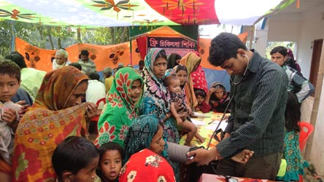
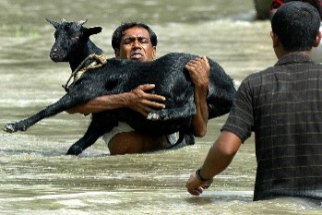
চিন্তা করে বল নিচের ছবি দু’টি দ্বারা কি বুঝানো হচ্ছে ?
ধৈর্য ধারণ করে ।
বিপদাপদ ও অভাবের মধ্যে মানুষ কী করে ?
Notes:
ছবি দেখে শিক্ষার্থীদের দ্বারা উত্তর নেওয়ার চেষ্টা করতে হবে ।

Slide 4
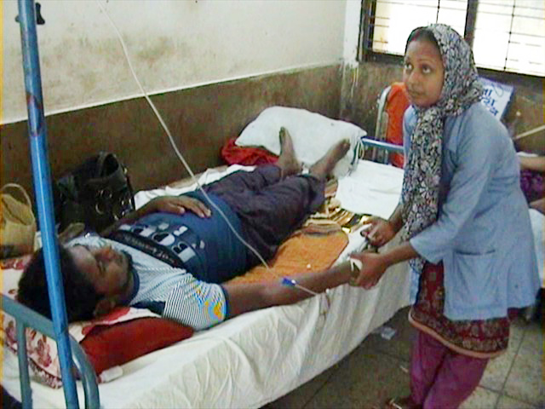
আজকের পাঠের বিষয়
ধৈর্য ও সহিষ্ণুতা সম্পর্কিত হাদিস
পাঠ-২০
পৃষ্ঠা- ৮১-৮২
Notes:
পাঠের শিরোনাম আসার আগে শিক্ষার্থীদের দ্বারা পাঠের শিরোনাম ঘোষণার চেষ্টা করতে হবে। পাঠ শিরোনাম বোর্ডে লিখতে হবে।

Slide 5
শিখনফল
এ পাঠ শেষে শিক্ষার্থীরা……..
১। ধৈর্য এর পরিচয় লিখতে পারবে;
২। ধৈর্য সম্পর্কিত হাদিসটির শাব্দিক অর্থ ও অনুবাদ বলতে পারবে;
৩। ধৈর্য এর উল্লেখযোগ্য দিকসমূহ চিহ্নিত করতে পারবে;
৪। ধৈর্যের তাৎপার্য ও গুরুত্ব বর্ণনা করতে পারবে।
Notes:
শিক্ষার্থীদের দ্বারা শিখনফল পড়ে নেওয়া যেতে পারে । সম্মানিত শিক্ষকমন্ডলী আপনারা ইচ্ছে করলে এই slide টি Hide করে রাখতে পারবেন।

Slide 6
ধৈর্যের পরিচয়
সাব্‌রুন বা ‘সবর’
ধৈর্য এর আরবি প্রতিশব্দ কী ?
‘সবর’ বা ধৈর্য এর শাব্দিক অর্থ কী ?
বিরত থাকা
সহিষ্ণূতা
দৃঢ়তা
আত্মনিয়ন্ত্রণ
Notes:
শিক্ষার্থীদের দ্বারা উত্তর নেওয়ার চেষ্টা করতে হবে । উত্তর আগে দেখানো যাবে না ।

Slide 7
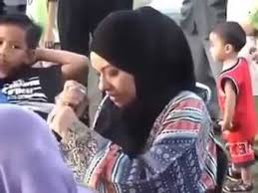
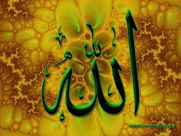
ধৈর্য বা ‘সবর’ কাকে বলে ?
জীবনের সকল ক্ষেত্রে মহান আল্লাহর উপর ভরসা করে সহিষ্ণুতার সাথে আল্লাহর বিধান মোতাবেক সকল কর্তব্য পালন করাকে ধৈর্য বলে ।

Slide 8
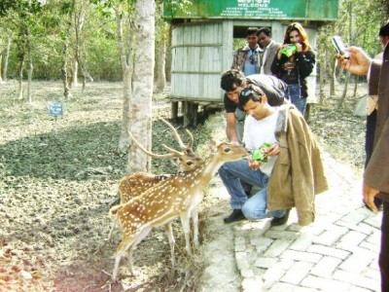
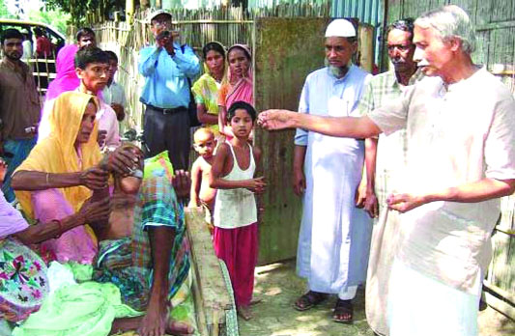
প্রত্যেকে নিজ নিজ খাতায় উত্তর লিখ
৩ মিনিট
ধৈর্য বা ‘সবর’ এর পরিচয় লিখ ।
Notes:
.৩ মিনিট এর মাঝে কাজ শেষ করতে হবে এবং কে কী লিখল তা দুই এক জনের কাছ থেকে শুনতে হবে এর পর উত্তর বলতে হবে ।ছবি দেখে যেন বুঝতে পারে কী উত্তর হতে পারে এ জন্য এ ছবি দেওয়া। একজনের খাতা অন্যের মাধ্যমে মূল্যায়ন করে নেওয়া যেতে পারে।

Slide 9
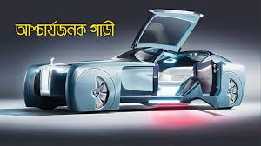
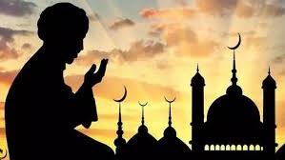
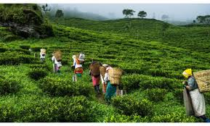
শন্দার্থ
বিস্ময়কর , আশ্চর্যনক
( আজাবান্‌ )
মুমিন , ইমানদার
( আল-মুমিনি )
( আমরাহু )
তার কাজ-কর্ম

Slide 10
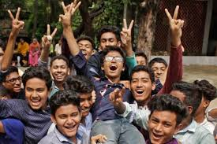
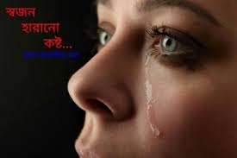
(খাইরুন)
কল্যাণ বা ভালো
দুঃখ- কস্ট বা বিপদ
(দার্‌রাও )

Slide 11
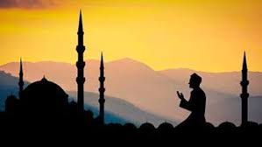
ধৈর্যধারণ করা
( ছবারা )
শুকুরিয়া আদায় করা , কৃতজ্ঞতা প্রকাশ করা।
( সাকারা )

Slide 12
ধৈর্য ও সহিষ্ণুতা সম্পর্কিত হাদিস -
রাসুল (স.) এরশাদ করেছেন, “ মুমিনের সকল কাজ বিষ্ময়কর । আর প্রতিটি কাজই তার জন্য কল্যাণ বয়ে আনে । আর এ কল্যাণ মুমিন ছাড়া আর কেউ লাভ করতে পারে না ।

Slide 13
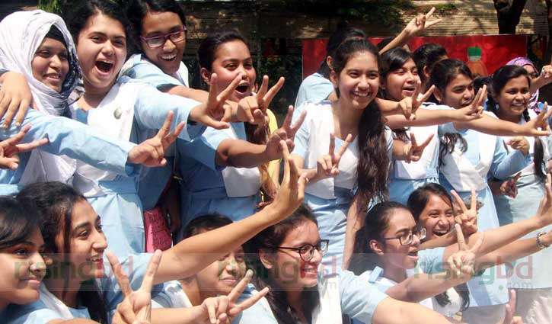
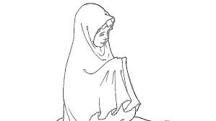
যদি সে সুখ-শান্তি লাভ করে , তবে সে কৃতজ্ঞতা প্রকাশ করে । এটা তার জন্য কল্যাণ কর ।

Slide 14
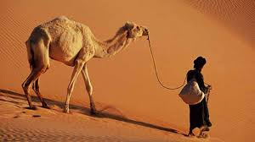
আর যদি দুঃখ-কষ্টে নিপতিত হয় তবে সে ধৈর্যধারণ করে । এটাও তার জন্য কল্যাণকর ।” (মুসলিম )

Slide 15
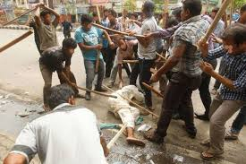
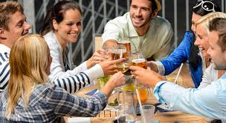
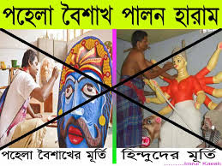
ধৈর্য ধারণ করার বিশেষ দিক বা প্রকার
১। অবৈধ ও হারাম বস্তু থেকে নিজের নফস বা কুপ্রবৃত্তিকে বিরত রাখতে ধৈর্যধারণ করা ।
Notes:
ক্যাপশন আসার আগে ছবি দেখে উত্তর নেওয়ার চেষ্টা করতে হবে।

Slide 16
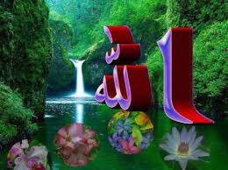
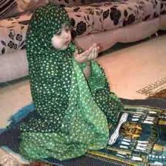
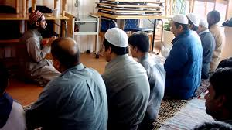
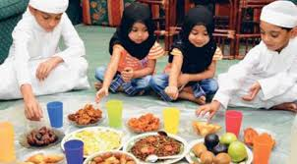
২। আল্লাহ তায়ালার ইবাদাত ও আনুগত্যে ধৈর্যধারণ করা ।
Notes:
ক্যাপশন আসার আগে ছবি দেখে উত্তর নেওয়ার চেষ্টা করতে হবে।

Slide 17
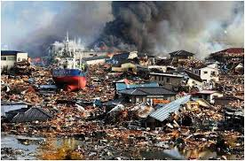
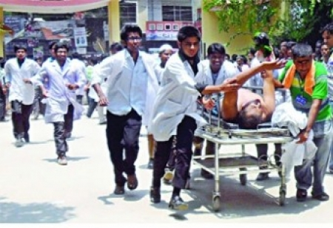
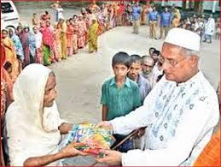
৩। যেকোনো বিপদ-আপদে ধৈর্যধারণ করা ।
Notes:
ক্যাপশন আসার আগে ছবি দেখে উত্তর নেওয়ার চেষ্টা করতে হবে।

Slide 18
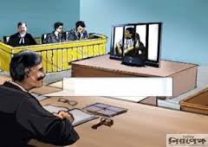
ধৈর্যধারণের গুরুত্ব
ধৈর্য মানব জীবনে একটি মহৎ গুণ ও সফলতার চাবিকাটি ।
Notes:
ক্যাপশন আসার আগে ছবি দেখে উত্তর নেওয়ার চেষ্টা করতে হবে।

Slide 19
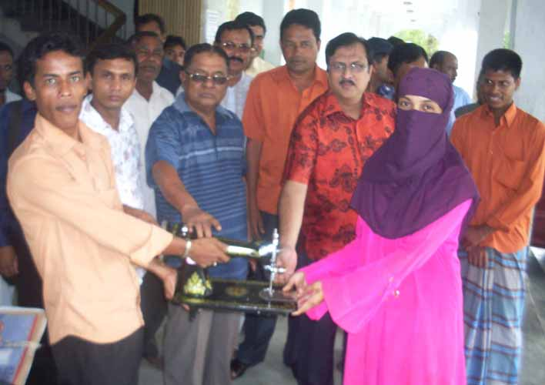
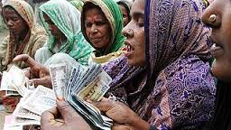
ধৈর্যধারণের গুরুত্ব
ধৈর্যধারণ করা খুবই কঠিন কাজ তথাপি সমাজের মানুষের কল্যাণের জন্য তা অপরিহার্য ।
Notes:
ক্যাপশন আসার আগে ছবি দেখে উত্তর নেওয়ার চেষ্টা করতে হবে।

Slide 20
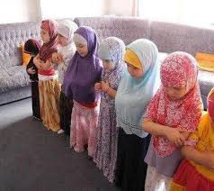
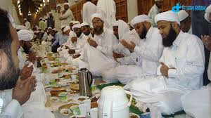
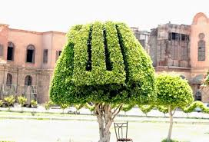
ধৈর্যশীলদের প্রতিদান দেওয়ার ওয়াদা মহান আল্লাহ তায়ালা সুরা আয্‌-যুমার ১০নং আয়াতে বলেন- “অবশ্যই ধৈর্যশীলগণকে তাদের প্রতিদান অগণিতভাবে দেওয়া হবে ।”

Slide 21
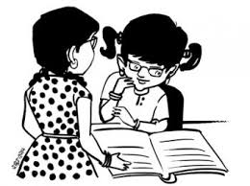
জোড়ায় কাজ
যেকোনো
একজন লিখ
5 মিনিট
ধৈর্যধারনের স্তর বা দিকগুলির তালিকা তৈরি কর ।
Notes:
ছবি দেখে যেন বুঝতে পারে কি উত্তর হতে পারে এ জন্য এ ছবি দেওয়া। একজনের খাতা অন্যের মাধ্যমে মূল্যায়ন করে নেওয়া যেতে পারে। তালিকা থেকে কয়েকটি উপস্থাপন করা যেতে পারে।

Slide 22
ধৈর্য বা ‘সবর’ এর তাৎপার্য
ধৈর্যের বিপরীত হচ্ছে অধৈর্য । অধৈর্য মানুষকে ব্যর্থতার দিকে ঠেলে দেয় । একারণে জীবনে চলার পথে মানুষকে অবশ্যই ধৈর্যশীল হতে হবে ।
মানুষের জীবনে আসে দুখ-দুঃখ , বিপদ-আপদ, সফলতা- বিফলতা ও জয়-পরাজয়। এসব ক্ষেত্রে ধৈর্যধারণের প্রয়োজন হয় ।
বিপদে যেমন সুদিনের আশায় ধৈর্যধারণ করতে হয়, তেমনি সুদিনে আত্মহারা না হয়ে ধৈর্যধারণ করতে হয় ।
সুখশান্তি প্রাপ্তিতে আল্লাহর কৃতজ্ঞতা আদায় করতে হবে, জীবনে যারা বড় হয়েছেন তাঁরা সবাই ছিলেন ধৈর্যশীল ।
Notes:
শিক্ষার্থীদের দ্বারা উত্তর নেওয়ার চেষ্টা করতে হবে । এক্ষেত্রে হাদিসটি শিক্ষার্থীদের দ্বারা পড়ে নেওয়ার চেষ্টা করতে হবে ।

Slide 23
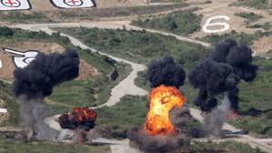
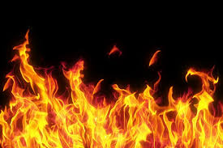
ধৈর্যধারণের তাৎপার্য
বিখ্যাত নবি হযরত ইবরাহিম (আ.) ছিলেন ধৈর্যের মূর্ত প্রতীক ।
জালিম শাসক নমরুদের মর্তি পূজার বিরোধিতা করায় তিনি অগ্নিকুন্ডে নিক্ষিপ্ত হয়েছিলেন । তিনি আল্লাহ ছাড়া কারো সাহায্য চান নি । আল্লাহ তাকে বিজয় দান করেন ।
Notes:
শিক্ষার্থীদের দ্বারা উত্তর নেওয়ার চেষ্টা করতে হবে । এক্ষেত্রে হাদিসটি শিক্ষার্থীদের দ্বারা পড়ে নেওয়ার চেষ্টা করতে হবে ।

Slide 24
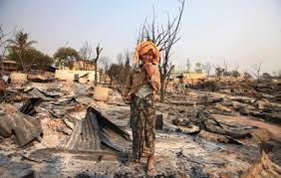
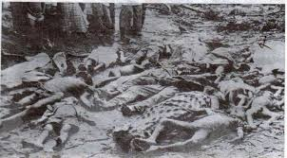
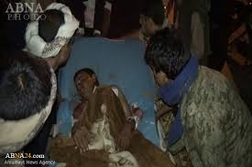
ধৈর্যধারণের তাৎপার্য
হযরত আইয়ূব (আ.) ও কঠিন দুরারোগ্য ব্যাধিতে আক্রান্ত হয়েছিলেন ।তার দেহে পচন ধরেছিল । শরীর থেকে গোশত খসে পড়েছিল । আত্মীয়স্বজন তাঁকে ত্যাগ করেছিল । তাঁর সন্তানাদি মারা গিয়েছিল । তাঁর ঘরবাড়ি সব ধবংস হয়ে গিয়েছিল ।
এমন কঠিন মুহূর্তেও তিনি ধৈর্যহারা হন নি ।
Notes:
ক্যাপশন আসার আগে ছবি দেখে উত্তর নেওয়ার চেষ্টা করতে হবে।

Slide 25
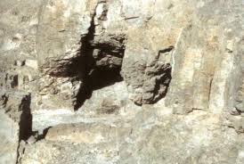
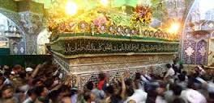
ধৈর্যধারণের তাৎপার্য
রাসুল (স.) কে হত্যা করার জন্য তাঁর বাড়ি গেড়াও করে
সাউর পর্বতের গুহা
আমাদের নবি হযরত মুহাম্মদ (স.) ও ধৈর্যের চরম পরীক্ষায় উত্তীর্ণ হয়েছিলেন । তাঁর ধৈর্য ছিল অতুলনীয় । তাঁকে হত্যার ষড়যন্ত্র করা হয়েছিল তবু ধৈর্য হারান নি । সকল বিপদেই তিনি ছিলেন অটল ও অবিচল ।
Notes:
ক্যাপশন আসার আগে ছবি দেখে উত্তর নেওয়ার চেষ্টা করতে হবে।

Slide 26
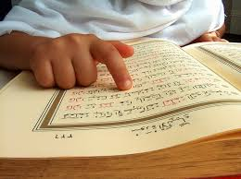
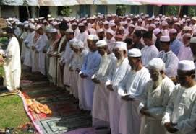
ধৈর্যধারণের তাৎপার্য
শরিয়তের বিধান পালন করতেও ধৈর্যের প্রয়োজন হয় ।দৈনিক পাঁচ ওয়াক্ত সালাত আদায়, রমজান মাসে সিয়াম পালন করতে ধৈর্যের প্রয়োজন ।
Notes:
ক্যাপশন আসার আগে ছবি দেখে উত্তর নেওয়ার চেষ্টা করতে হবে।

Slide 27
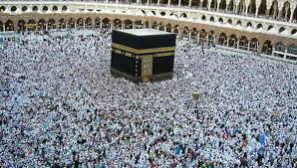
ধৈর্যধারণের তাৎপার্য
প্রচুর অর্থ ব্যয় করে হজ্জ সম্পাদন, সঞ্চিত সম্পদের চল্লিশ ভাগের এক ভাগ যাকাত হিসাবে প্রদান , ইত্যাদি ক্ষেত্রে প্রচুর ধৈর্যধারণ করতে হয় ।
এমনিভাবে ব্যক্তিগত, সামাজিক ও রাষ্ট্রীয় জীবনের বিভিন্ন স্তরে ধৈর্যধারণের ভূমিকা খুবই গুরুত্বপূর্ণ ।

Slide 28
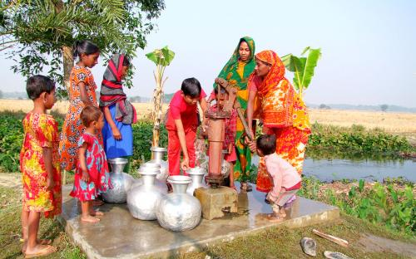
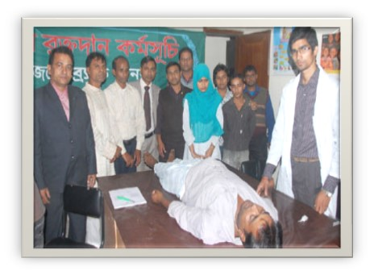
প্রতিটি দলে যেকোনো একজন লিখ
দলীয় কাজ
5+3
মিনিট
“অবশ্যই ধৈর্যশীলগণকে তাদের প্রতিদান অগণিতভাবে দেওয়া হবে ।” ব্যাখ্যা কর ।
Notes:
দলে ভাগ করার ক্ষেত্রে আমার পরামর্শ ক্লাশ শুরুর আগে এটা করতে হবে এবং একজন দলনেতা নিযুক্ত করতে হবে। সেক্ষেত্রে প্রতি দলে সমান সংখ্যক শিক্ষার্থী রাখতে হবে এবং জোড় হতে হবে । যেমন ৪,৬,৮ ১০ জন। কাজ শেষে শিক্ষার্থীদের দ্বারা মূল্যায়ন করে নেওয়া যেতে পারে খাতা পরিবর্তনের মাধ্যমে । উত্তর যেমন হতে – মানুষের ভালবাসা পাওয়ার মাধ্যমে আল্লাহর ভালোবাসা পাওয়া।

Slide 29
সঠিক উত্তরে ক্লিক কর
‘ধৈর্যের’ এর আরবি প্রতি শব্দ কী?
ক। খিদমাতে নাস
খ। খিদমাতে আওলাদ
গ। খিদমাতে আবদ
ঘ। ‘সবর’
“অবশ্যই ধৈর্যশীলগণকে তাদের প্রতিদান অগণিতভাবে দেওয়া হবে।” –কোন সূরার আয়াত ?
ক। বাকারা
খ। নিসা
গ। যুমার
ঘ। মায়েদা
Notes:
শিক্ষার্থীদের দ্বারা মাউস ক্লিক করে নেওয়ার মাধ্যমে উত্তর নেওয়ার চেষ্টা করতে হবে।

Slide 30
সঠিক উত্তরে ক্লিক কর
নাফিস পাপকাজ থেকে নিজেকে সব সময় দূরে রাখে । নাফিসের চরিত্রে কীসের প্রতিফলন রয়েছে ?
ক। সত্যবাদীতার
খ। ধৈর্যের
গ। ভ্রাতৃত্বের
ঘ। সমাজ সেবার
ধৈর্যধারণ করতে হবে কীভাবে ?
ক। সকল প্রচেষ্টা থামিয়ে দিয়ে
খ। মানুষকে সাহায্য করে
গ। আল্লাহর উপর ভরসা করে
ঘ। জীবের দয়া করে
Notes:
শিক্ষার্থীদের দ্বারা মাউস ক্লিক করে নেওয়ার মাধ্যমে উত্তর নেওয়ার চেষ্টা করতে হবে।

Slide 31
আগামীকাল বাড়ি থেকে এই প্রশ্ন লিখে নিয়ে আসবে
ধৈর্য ও সহিষ্ণুতা সম্পর্কিত হাদিস থেকে আমরা কী কী শিক্ষা গ্রহণ করিতে পারি । তার বর্ণনা লিখে আনবে ।
Notes:
ছবি শুধু আবহ সৃষ্টির জন্য । বাড়ির কাজ শিক্ষার্থীদের খাতায় লেখে নেওয়া নিশ্চত করতে হবে । আগামী দিন এই কাজ কয়েক জনের দেখতে হবে এবং বাকি কাজ দলনেতার দ্বারা মূল্যায়ন করে নেওয়া যেতে পারে।

